Slide 1
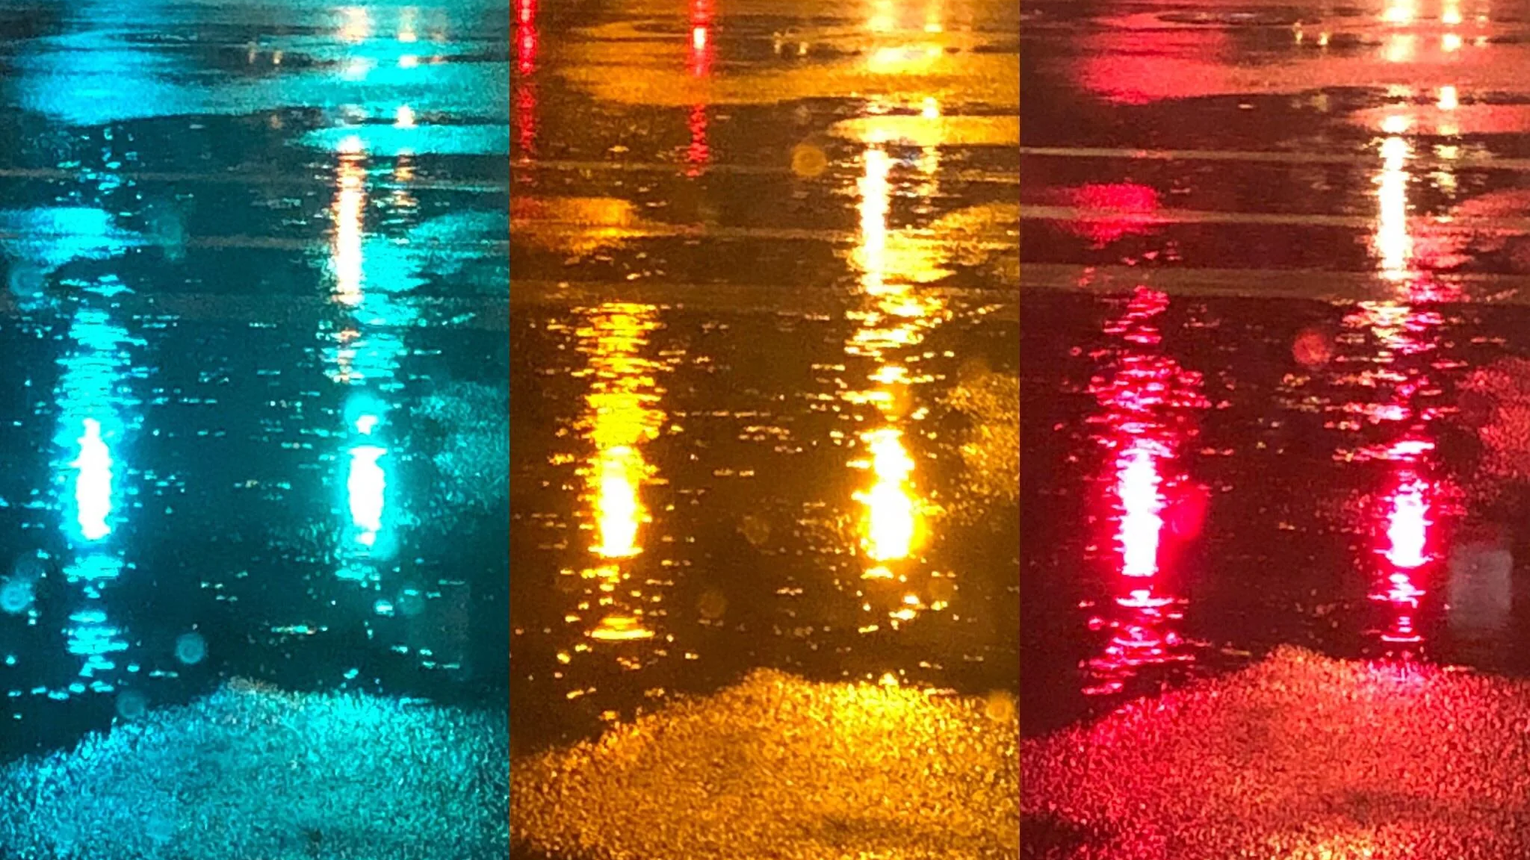
Sincronização de semáforos baseado em NTP
Estudante 1 - André de Azevedo Barata
Estudante 2 – Diogo Vilela Docentes – Luís Almeida, Pedro Souto

Slide 2
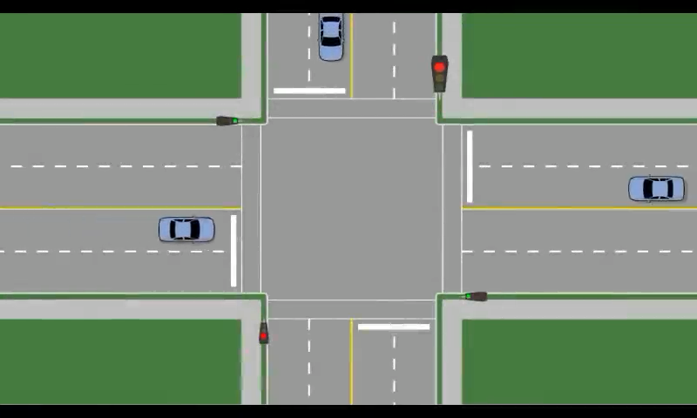
Problema
Video original: https://www.youtube.com/watch?v=ZaX9Q6nvUK8

